Slide 1

Programme de formation
Image par Tim Treis de Pixabay
Semaine du 30/01/23 au 03/02/23

Slide 2

Blocs d’activités
Correction exercice du 05/01/23 et bilan
Révisions des notions déjà vues
Exercices récapitulatifs du parcours de data analyste
Evaluation finale
Systèmes de recommandation
Image par Pexels de Pixabay

Slide 3


Evaluation des connaissances
Examen final pour le parcours de data analyste
Image par Philipp Marquetand de Pixabay
Questionnaire de 10 questions sur les systèmes de recommandation
Image par Shahid Abdullah de Pixabay

Slide 4


Examen final - date
Jeudi 2 février
Image par 200 Degrees de Pixabay
De 9h à 13h
Image par OpenClipart-Vectors de Pixabay

Slide 5
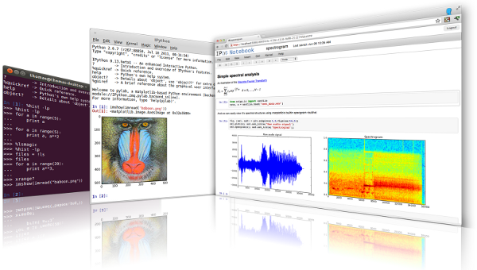

Examen final - modalités
Jupyter notebook à remplir
Source ipython.org
Espace personnel avec notebook et jeu de données (Jupyter Hub)

Slide 6


Examen final - format
6 parties :
Statistiques globales (2 points)
Statistiques détaillées (3 points)
Détection de données aberrantes (2 points)
Corrélations (4 points)
Modèles de machines learning (6 points)
Séries temporelles (3 points)
Image par Clker-Free-Vector-Images de Pixabay
Petit jeu de données tabulaires
Image par OpenClipart-Vectors de Pixabay

Slide 7

Des questions ?
Image par Gerd Altmann de Pixabay

